Slide 2
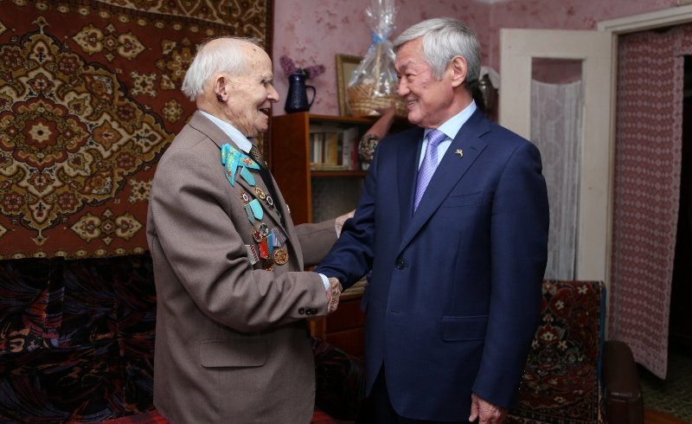
АКТОБЕ. Аким Актюбинской области Бердыбек Сапарбаев поздравил с Днём Победы и днём рождения ветерана Великой Отечественной войны Абдуллу Нускабая, навестив аксакала дома. Накануне ветерану войны исполнился 91 год.
Абдулла Нускабай был призван на фронт в январе 1943 года. Тогда уроженцу Шалкарского района было 18 лет. Сражался на Ленинградском, Первом Украинском фронтах. Командовал пулемётной ротой. Был дважды ранен в сражениях на Курско-Орловской дуге, после госпиталя вновь вернулся в строй. Победу Абдулла Нускабай встретил в Чехословакии. За боевые заслуги был награжден орденами Красной Звезды, Отечественной войны І-ІІ степеней. Домой актюбинец вернулся в 1946 году. Посвятил свою жизнь работе в школе. Вместе с супругой воспитал десятерых детей.

